Slide 1
輸出語法
Python

Slide 2


輸出的目的之一：在螢幕輸出文字
讓電腦用喇叭發出聲音
在螢幕輸出文字
Hello, World!

Slide 3

在螢幕上印出，
Hello, World!
問題

Slide 4
在螢幕輸出文字的指令
print

Slide 5
Print指令的用法： 以輸出Hello, World!為例
print ("Hello, World!")
你好!

Slide 6
一些注意事項
紅色的字，會被印出來
print(“Hello, World!”)
如果印你好該怎麼辦?
print (“你好”)

Slide 7
電腦看不懂的字：註解

Slide 8
註解的寫法有二：分成單行與多行
註解是給人看的，
不是給電腦看的！
print("Hello, Python!") # 這是單行註解: 這行會印出
單行註解
註解 就像閱讀者黏貼在書中內頁的便條紙筆記一樣，不會影響原書的表達，但可以讓閱讀者更快速的了解該書要傳達的意思。
"""
這是多行註解，這裡面的程式不會被執行
print(“Hello, World!”)
"""
print("Hello, Python!") # 這是單行註解: 這行會印出
多行註解

Slide 9


包含註解的程式執行結果
註解有兩種:
多行註解: 使用三個雙引號包圍（包在三個雙引號之間的所有文字都是註解）
單行註解: 使用 # 開頭（ # 後面的文字都是註解）
print(“Hello, Dice!”) #這是單行註解: 這行的輸出結果會印出
"""
這是多行註解，這裡面的程式不會被執行
print(“Hello, World!”)
"""
print("Hello, Python!") # 這是單行註解: 這行會印出
執行結果

Slide 10
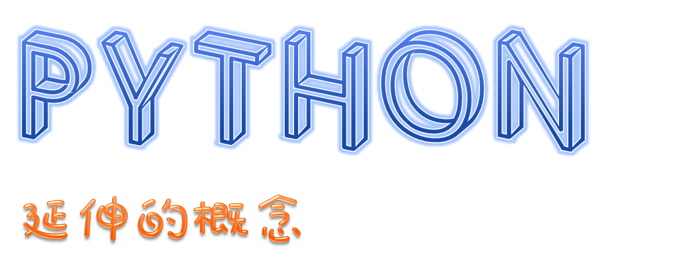

Slide 11
換行與不換行

Slide 12
自動換行
每一個 print() 印完都會自動換行，不需要其他的指令
以下範例參考
#自動換行程式碼範例
print(“2-3=5”)
print(“2-3=5”)
執行結果

Slide 13

多空一行
\n，表示換行
以下範例參考
#多空一行程式碼範例
print(“*\n”)
print(“**\n”)
print(“***\n”)
執行結果

Slide 14

一次多空幾行
可以加上參數控制：end是控制換行的參數
end參數用法如下：
print(1, end=“\n\n”)
以下程示範例參考
#一次多空幾行程式碼範例
print(“*”, end=“\n\n\n”)
print(“**\n”)
print(“***”)
print(“****”)
執行結果

Slide 15
拒絕換行
可以加上參數控制：end是控制換行的參數
end參數用法如下：
print後面需要加上, end=“”
以下程示範例參考
#拒絕換行程式碼範例
print(“2-3=5”, end=“”)
print(“2-3=5”)
執行結果

